Slide 1
Марко Краљевић и бег Костадин

Slide 2
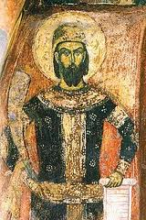
Марко
Краљевић

Slide 3
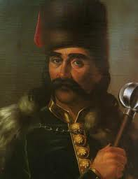
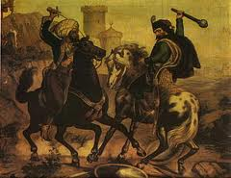
Марко Краљевић

Slide 4
Марко Мрњавчевић је рођен око 1335. године као најстарији син Вукашина
После очеве смрти „млади краљ“ Марко крунисан је за краља
Никада није владао као краљ, али се борио против турака
Народ га је описао у песмама као великог јунака

Slide 5
Колико је Марко био славан, толико је славан био и његов коњ Шарац.Марко је променио много коња. Ни један коњ му није био по вољи, нити је могао да испуни Маркове захтеве. Марка је мога носити само крупан и јак коњ, одгајан и обучен на најбољи начин, који ће имати снаге да се носи са непријатељским коњима.

Slide 6
Легенда каже да је Марко једном, на путу за град Костур, сусрео неке кириџије и купио од њих шарено, губаво ждребе. Учини му се да ће од њега бити добар коњ; узме га за реп да њиме омане око себе као што је и са осталим коњима чинио, али се ово губаво ждребе не даде помаћи са места. Марко ждребе излечи и научи да пије вино. После је оно израло у великог и лепог коња, у чувеног Шарца краља Марка.

Slide 7
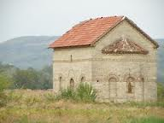
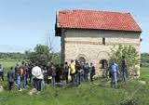
Погинуо је борећи се против Турака
Легенда каже да је Марко Краљевић сахрањен у дворишту манастира Короглаш, који се налази у близини села Милошево код Неготина

Slide 8
Анализа песме
Поред Марка Краљевића, који се још ликови јављају?
Какав је Марко Краљевић?
У чему се огледа његово јунаштво?
По чему можемо да закључимо да је био на страни нејаких?
Пронађи и прочитај стихове који то потврђују.

Slide 9
Шта мислите о бегу Костадину?
Која особина њега карактерише?
По чему то закључујете?
Како је бег реаговао када је помислио за сиротане да су господски синови?
У чему се огледа његово највеће нечовештво?
Која бегова особина је истакнута тиме што он не одговара на Маркове оптужбе?

Slide 10
Рад у групама
Задатак за I групу:
Ваш задатак је да опишете Марка Краљевића.
Опишите његове физичке и карактерне особине (онако како га замишљате).

Slide 11
Задатак за II групу
Ваш задатак је да опишете бег Костадина.
Наведите (по вашем мишљењу) разлоге због којих је чинио нечовештво.

Slide 12
Задатак за III групу
Ваш задатак је да опишете како су се осећале особе које је бег омаловажио и повредио.

Slide 13
Задатак за IV групу
Ваш задатак је да кажете која оправдања је бег пронашао за своје поступке.

Slide 14
Запис
Ликови у песми
Марко Краљевић , Бег Костандин
Особине :
Марко Краљевић:храбар,поносан,неустаршив, искрен
Бег Костадин:нечовек, циција, неискрен, користољубив

Slide 15
Домаћи задатак
Вежбам да читам и глумим

